Slide 1


105 лет Октябрьской революции
Онлайн-информация

Slide 2
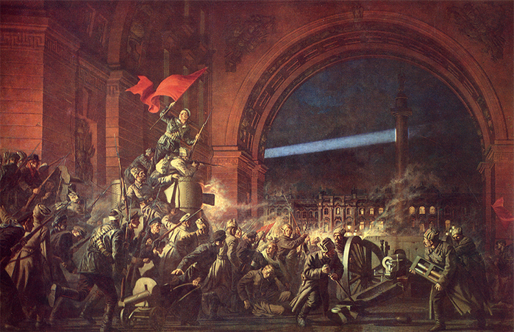
Октябрьская революция 1917 года в России - вооруженное свержение Временного правительства и приход к власти партии большевиков, провозгласившей установление советской власти, начало ликвидации капитализма и перехода к социализму.

Slide 3
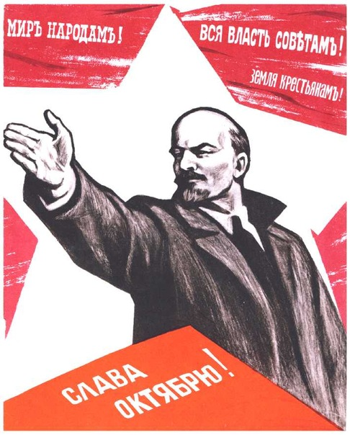
ПРИЧИНЫ
Продолжение войны;
Промышленность и сельское хозяйство страны оказались на грани полного развала;
Катастрофический финансовый кризис;
Нерешенность аграрного вопроса и обнищание крестьян;
Оттягивание социально-экономических реформ;
Противоречия системы Двоевластия и медлительность проведения реформ;
Активная деятельность партии большевиков.

Slide 4
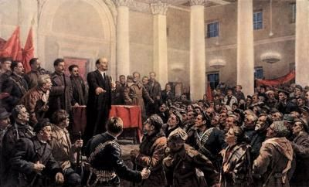
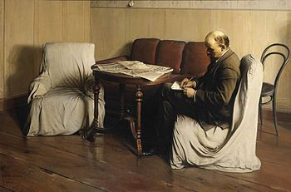
24 октября (6 ноября) 1917 года началось вооруженное восстание в Петрограде.
Революционные отряды взяли под контроль мосты, телеграф, Балтийский вокзал. Блокированы юнкерские училища, Главный почтамт, Николаевский вокзал, Центральная электростанция, Государственный банк, Центральная телефонная станция, Варшавский вокзал.
В 14 часов 35 мин. - сообщение о том, что Временное правительство низложено и государственная власть перешла в руки органа Петроградского Совета рабочих и солдатских депутатов.
Днем 25 октября (7 ноября) революционные силы заняли Мариинский дворец, где находился Предпарламент и распустили его; матросами были заняты Военный порт и Главное адмиралтейство, где был арестован Морской штаб.

Slide 5
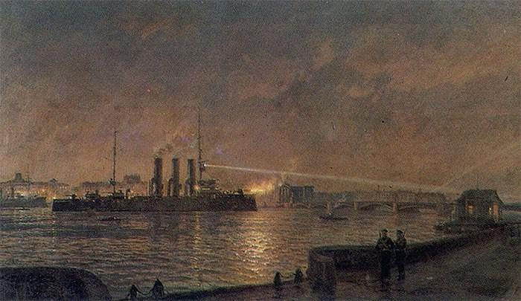
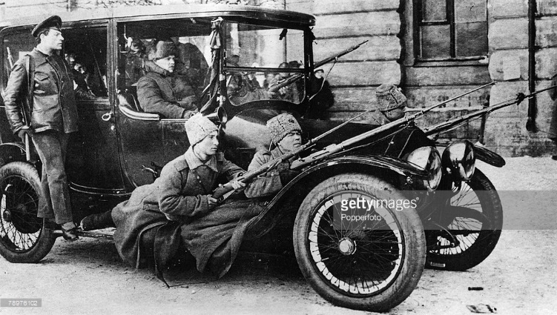
ШТУРМ ЗИМНЕГО ДВОРЦА
25 октября (7 ноября) в 21:45 по сигналу из Петропавловской крепости прогремел орудийный выстрел с крейсера "Аврора", начался штурм Зимнего дворца.
В 2 ч. ночи 26 октября (8 ноября) вооруженными рабочими, солдатами и матросами был занят Зимний дворец и арестовано Временное правительство.
25 октября (7 ноября) вслед за победой восстания в Петрограде, которое было почти бескровным, вооруженная борьба началась и в Москве. На улицах города шли упорные бои. Было убито около 1000 человек.
Вечером 25 октября (7 ноября) 1917 года II Всероссийский Съезд Советов рабочих и солдатских депутатов принял обращение "Рабочим, солдатам и крестьянам".

Slide 6
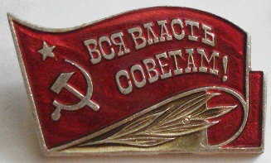
ПЕРВЫЕ ШАГИ ВЛАСТИ СОВЕТОВ
26 октября 1917г. – приняты Декрет о мире и Декрет о земле.
Съезд сформировал первое советское правительство — Совет народных комиссаров.
Большевики установили контроль над основными промышленными центрами России.
Были арестованы лидеры Партии кадетов, запрещена оппозиционная печать.
В январе 1918 года было разогнано Учредительное собрание, к марту того же года советская власть была установлена на значительной территории России. Были национализированы все банки, предприятия, заключено сепаратное перемирие с Германией. В июле 1918 года была принята первая советская Конституция.

Slide 7
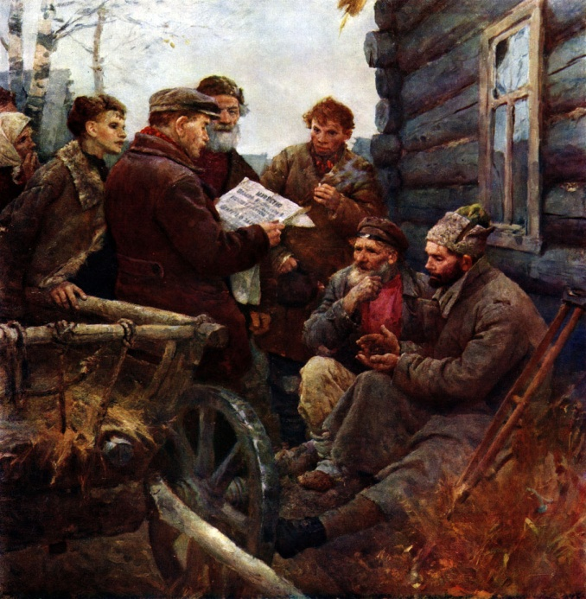
Декрет о земле:
Многообразие форм землепользования;
Конфискация помещичьих земель и имений.
Переход конфискованных земель и имений в распоряжение волостных земельных комитетов и уездных Советов крестьянских депутатов.
Переход земли в достояние государства с последующей безвозмездной передачей её крестьянам.
Отмена права частной собственности на землю. «Помещичья собственность на землю отменяется немедленно без всякого выкупа. За пострадавшими от имущественного переворота признается лишь право на общественную поддержку на время, необходимое для приспособления к новым условиям существования.»
Запрет применения наёмного труда.

Slide 8
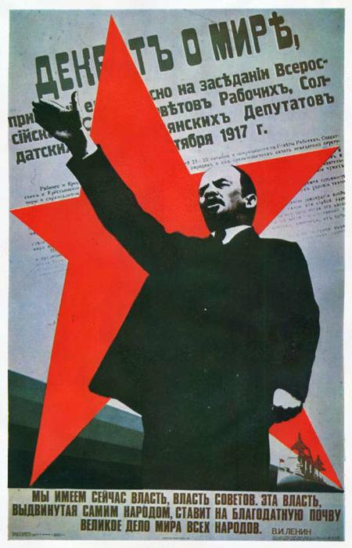
Декрет о мире:
«Всем воюющим народам и их правительствам начать немедленно переговоры о справедливом демократическом мире» — а именно, о «немедленном мире без аннексий и контрибуций»,
Советское правительство отменяет тайную дипломатию, «выражая твёрдое намерение вести все переговоры совершенно открыто перед всем народом, приступая немедленно к полному опубликованию тайных договоров, подтверждённых или заключённых правительством помещиков и капиталистов с февраля по 25 октября 1917 г», и «объявляет безусловно и немедленно отменённым» всё содержание этих тайных договоров.

Slide 9
Учредительное собрание: выборы и роспуск
12 ноября 1917г. – выборы Учредительного собрания. Явка менее 50%. Большевики получают ¼ часть голосов, формально проигрывают эсерам.
15 (28) ноября 1917 - 60 избранных депутатов попытались начать работу Собрания. В тот же день Совнарком издал декрет «Об аресте вождей гражданской войны против революции», которым запрещалась партия кадетов как «партия врагов народа»
20 декабря Совнарком принял решение открыть работу Собрания 5 января. 22 декабря постановление Совнаркома было утверждено ВЦИК. 23 декабря в Петрограде было введено военное положение.
5 (18) января 1918 г. – расстрел демонстрантов, поддерживающих Учредительное собрание.
Вечером того же дня ВЦИК издал Декрет о роспуске Учредительного собрания, подтверждённый позже III Всероссийским Съездом Советов.

Slide 10
Итоги Октябрьской революции 1917 года
Было свергнуто Временное правительство;
Установлена диктатура пролетариата;
К власти пришел народ – рабочие и крестьяне;
Классовое общество было ликвидировано, земля перешла в руки крестьянства, а промышленные здания: фабрики, заводы, шахты – в руки рабочего класса;
В результате октябрьского переворота началась Гражданская война;
Великая октябрьская революция повлияла на последующий ход мировой истории.

Slide 11
Значение революции
Был изменен ход истории не только в России, но и во всем мире, появилось первое социалистическое государство;
В новом Советском государстве, произошли коренные изменения во всех сферах общественной жизни;
Было положено начало формирования мировой социалистической системы, противостоявшей капиталистическим государствам;

Slide 12
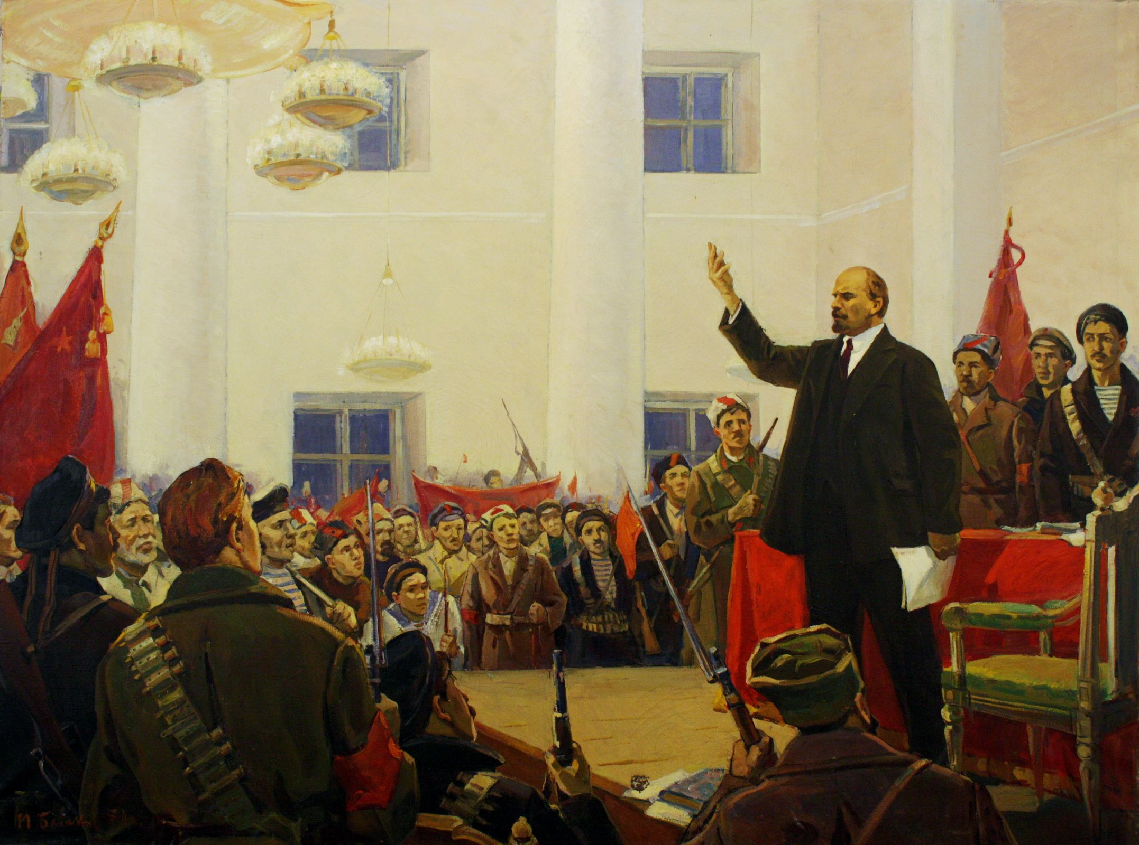
Революция победила. Провозглашение Советской власти.

Slide 13


